Slide 1








Slide 2


Avviso Pubblico ISI 2023
(G.U. n. 26 del 1 febbraio 2023)
Incentivi alle Imprese
I.N.A.I.L.
Direzione Regionale per la Toscana

Slide 3
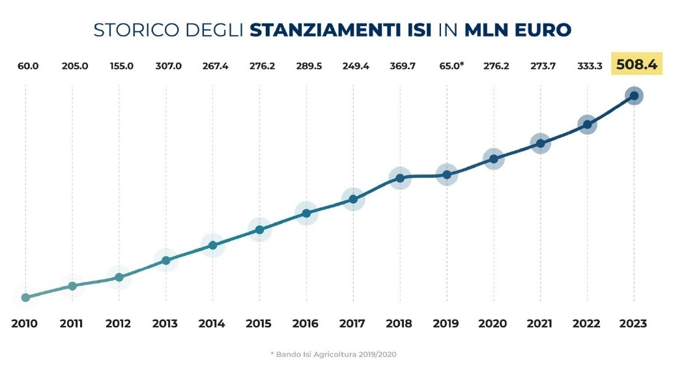
AVVISI ISI – Stanziamenti per edizione

Slide 4
Avviso pubblico ISI - Finalità
Incentivare le imprese a realizzare progetti per il miglioramento dei livelli di salute e sicurezza sul lavoro; miglioramento documentato delle condizioni di lavoro preesistenti alla data di pubblicazione del bando e riscontrabile, ove previsto, con quanto riportato nella valutazione dei rischi aziendali.
TUTTE LE IMPRESE
Decreto legislativo 9 aprile 2008, n.81 «Testo Unico sulla salute e sicurezza sul lavoro» e s.m.i.
[Articolo 11, comma 5 ].
L'INAIL finanzia, con risorse proprie, progetti di investimento e formazione in materia di salute e sicurezza sul lavoro rivolti in particolare alle piccole, medie e micro imprese e progetti volti a sperimentare soluzioni innovative e strumenti di natura organizzativa e gestionale ispirati ai principi di responsabilità sociale delle imprese.
MICRO E PICCOLE IMPRESE AGRICOLE
Legge 28 dicembre 2015 n. 208 «legge di stabilità 2016» e s.m.i.
[Articolo 1, commi 862-864]
Istituito il fondo agricoltura cofinanziato da Inail e Ministero del Lavoro. Il fondo è destinato a finanziare gli investimenti per l'acquisto o il noleggio con patto di acquisto di trattori agricoli o forestali o di macchine agricole e forestali, caratterizzati da soluzioni innovative per l'abbattimento delle emissioni inquinanti, la riduzione del rischio rumore, il miglioramento del rendimento e della sostenibilità globali delle aziende agricole, nel rispetto del regolamento (UE) n. 702/2014 della Commissione, del 25 giugno 2014, e vi possono accedere le micro e le piccole imprese operanti nel settore della produzione agricola primaria dei prodotti agricoli.

Slide 5
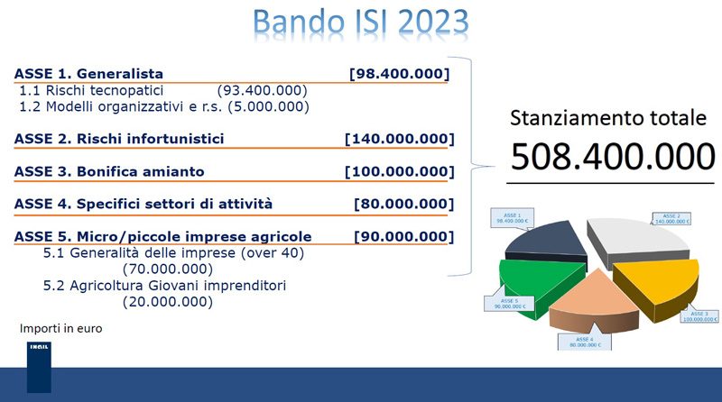

Slide 6
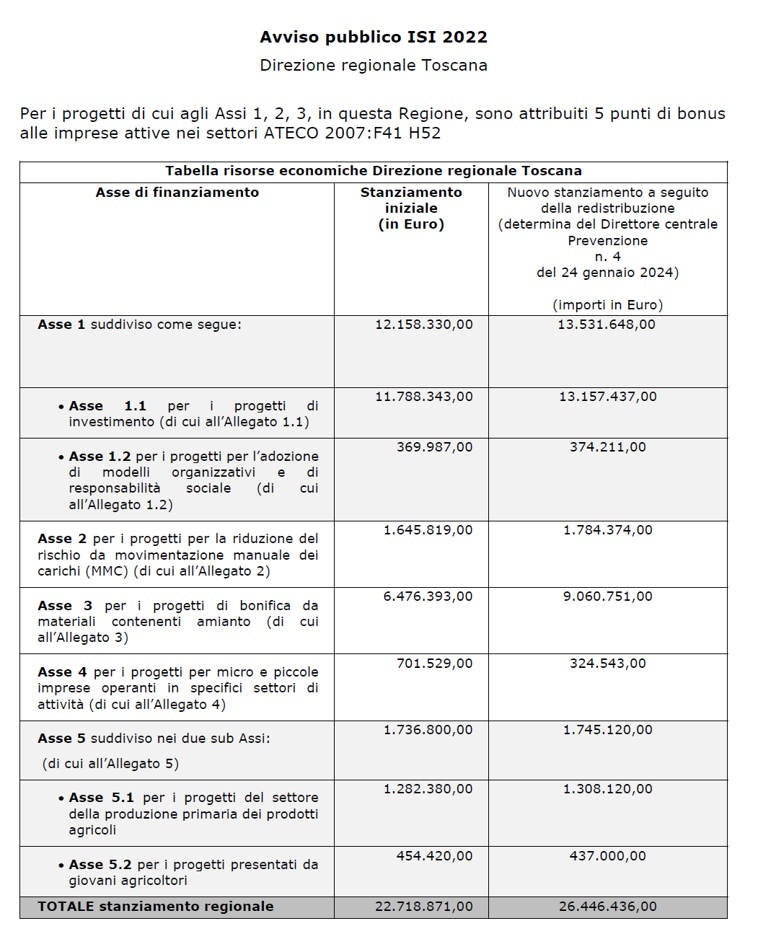
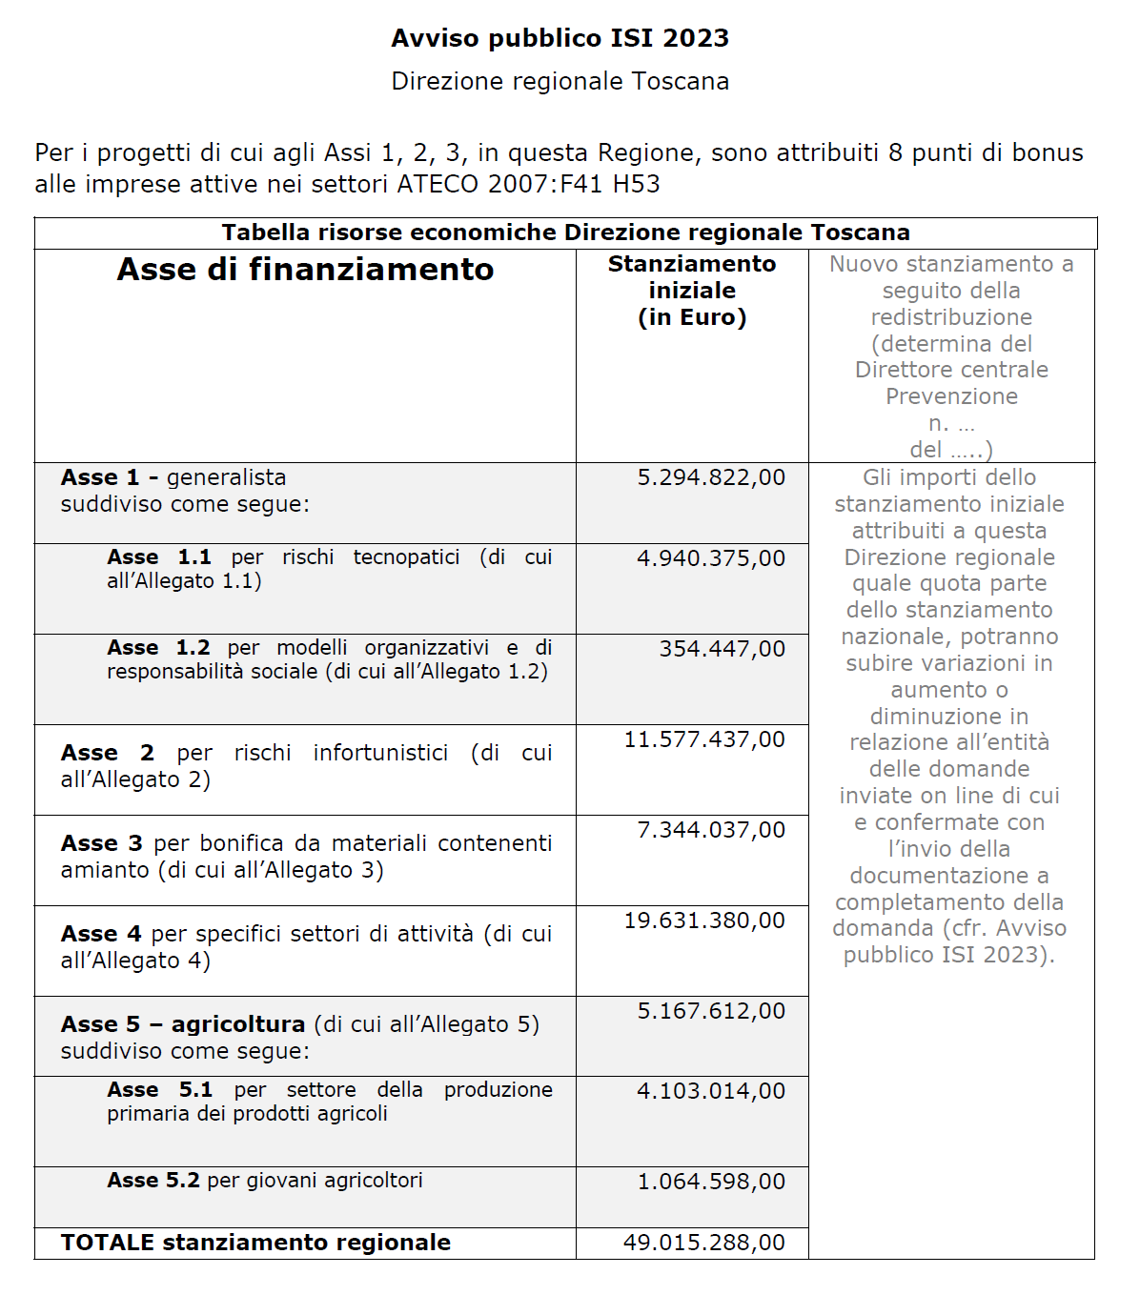
BUDGET REGIONE TOSCANA 2022-2023

Slide 7
Avviso ISI 2023 Normativa
decreto legislativo 9 aprile 2008, n. 81 “Testo Unico sulla salute e sicurezza sul lavoro” e s.m.i., articolo 11, comma 5;
legge 28 dicembre 2015, n. 208 e s.m.i., articolo 1, commi 862 e seguenti;
con procedura valutativa a sportello ai sensi dell’articolo 5 del decreto legislativo 31 marzo 1998, n.123 “Disposizioni per la razionalizzazione degli interventi di sostegno pubblico alle imprese, a norma dell'articolo 4, comma 4, lettera c), della legge 15 marzo 1997, n.59” e s.m.i.;
Regolamento (UE) n. 2023/2831 - che entra in vigore dal 1° gennaio 2024 e abroga il Regolamento (UE) n. 1407/2013 - relativo all’applicazione degli articoli 107 e 108 TFUE agli aiuti de minimis, ai sensi del quale l’importo complessivo degli aiuti de minimis concessi a un’impresa unica non deve superare i 300.000,00 euro nell’arco del periodo di riferimento previsto dal Regolamento stesso;
Regolamento (UE) n. 1408/2013 relativo all’applicazione degli articoli 107 e 108 TFUE agli aiuti de minimis nel settore agricolo, ai sensi del quale l’importo complessivo degli aiuti de minimis concessi a un’impresa unica non deve superare i 25.000,00 euro nell’arco di tre esercizi finanziari;
Regolamento (UE) n. 717/2014 relativo all’applicazione degli articoli 107 e 108 TFUE agli aiuti de minimis nel settore della produzione primaria della pesca e dell’acquacoltura, ai sensi del quale l’importo complessivo degli aiuti de minimis concessi a un’impresa unica non deve superare, nell’arco di tre esercizi finanziari, il massimale previsto all’articolo 3.
I finanziamenti di cui all’Asse 5 sono concessi nel rispetto delle condizioni e delle limitazioni di cui all’articolo 147 del Regolamento (UE) n. 2022/2472, che dichiara compatibili con il mercato interno, in applicazione degli articoli 107 e 108 TFUE, alcune categorie di aiuti nei settori agricolo e forestale e nelle zone rurali. Per le categorie di aiuti, di cui al citato articolo 14, la Commissione europea ha rilasciato il numero di identificazione SA.106388.

Slide 8

Il modello di selezione è articolato su più livelli. Questi rappresentano dei veri e propri filtri o «sbarramenti» per l’accesso allo sportello informatico in cui vengono assegnate le risorse economiche.
A
B
C
7 Assi x 21 regioni
=147 elenchi/sportelli
D
A
Gli interventi ammissibili sono in numero finito, esattamente codificati all’interno di una procedura guidata che ne permette la selezione. Ogni tipologia di intervento fa riferimento alla lavorazione, al tipo di rischio e quindi al tipo di soluzione che lo riduce, fornendo le specifiche esatte sulle misure e metodi da applicare per la valutazione del miglioramento atteso.
Alcuni gruppi o tipologie di progetto sono specifici per determinati settori (Agricoltura e Asse specifici settori)
B
Ogni domanda deve superare il punteggio soglia di 120 punti che viene attribuito secondo precisi criteri:
Direttamente proporzionali al rischio della lavorazione;
Inversamente proporzionali alla dimensione di impresa;
Premiali per la condivisione del progetto con le parti sociali e con RLS;
Corrispondenti alla qualità, complessità della tipologia di intervento.
C
L'assegnazione differenziata delle risorse per regione e asse (settore o rischio) danno luogo ad un diverso livello di competizione attribuito ai diversi elenchi nel processo di selezione. Ciò determina una probabilità di ammissione differente tra i partecipanti.
D
Ogni singolo elenco dei 147 ha un suo ordine cronologico di invio delle domande, per cui le imprese di una Regione competono con altre imprese dello stesso territorio e all’interno di uno dei 7 Assi di finanziamento scelto.

Slide 9
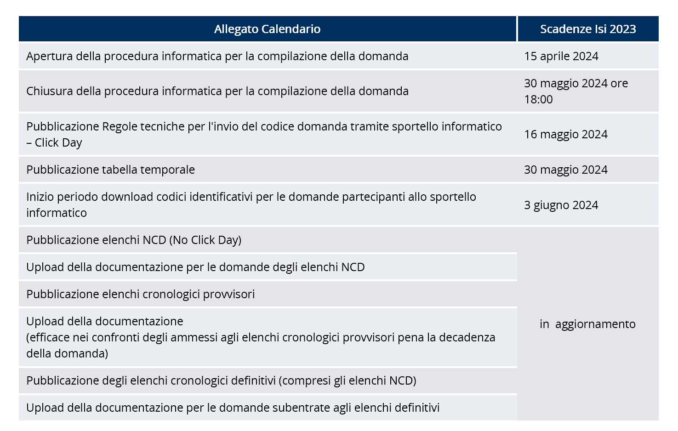
PROCEDURA VALUTATIVA A SPORTELLO
TEMPISTICHE

Slide 10
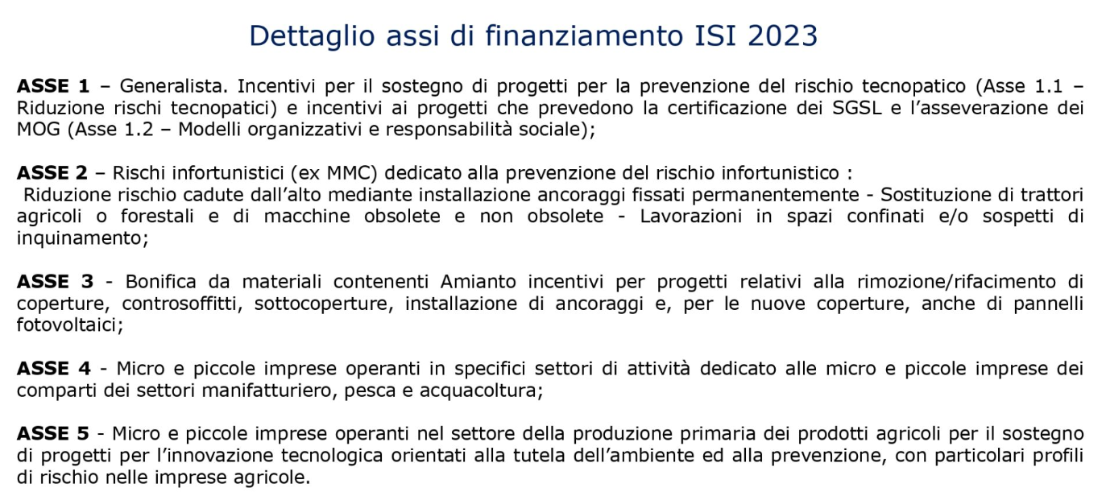
AVVISI e ASSI
Notes:
IS

Slide 11
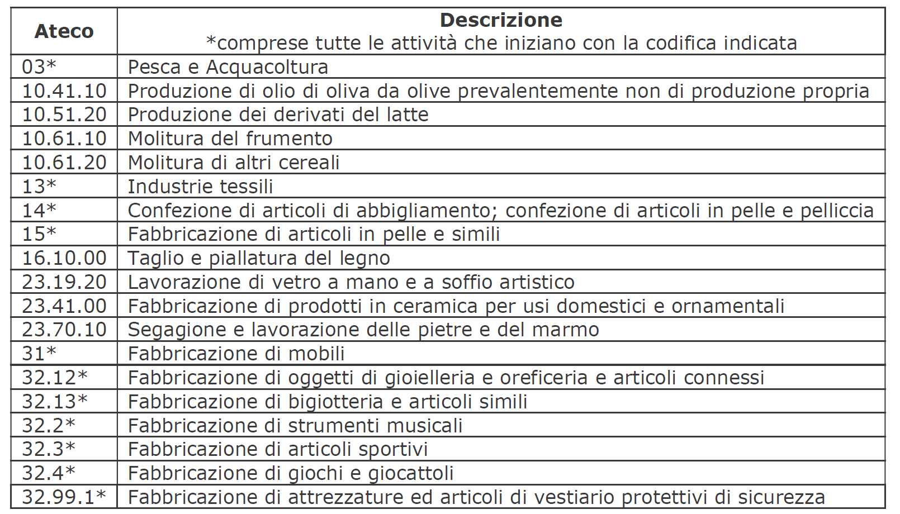

Avviso Pubblico ISI 2023 Toscana
ASSE 2
ASSE 3
ASSE 1
Euro 98.400.000
Progetti per la riduzione
del rischio infortunistici
Euro 140.000.000
Progetti di bonifica da
Materiali contenenti
amianto
Euro 100.000.000
ASSE 4
ASSE 5
ASSE 1
Euro182.308.344
Progetti per micro e piccole imprese operanti nel
settore della produzione
agricola primaria dei
prodotti agricoli
EURO 90.000.000
Progetti per micro e piccole imprese operanti in specifici settori di attività
EURO 80.000.000
Stanziamento Regionale
Euro 5.294.822,00
Stanziamento Regionale
Euro 7.344.037,00
Stanziamento Regionale
Euro 11.557.437,00
di
Stanziamento Regionale
Euro 19.631.380,00
Stanziamento Regionale
Euro 5.167.612,00
Progetti per la riduzione
dei rischi tecnopatici
ASSE 1.2
Euro 5.000.000
Progetti per l’adozione di modelli organizzativi e di responsabilità sociale
ASSE 1.1
Euro 93.400.000
Giovani agricoltori
Per la generalità delle imprese agricole
ASSE 5.2
Euro 20.000.000
Stanziamento Regionale
Euro 4.940.375,00
ASSE 5.1
Euro 70.000.000
Stanziamento Regionale
Euro 1.064.598,00
Stanziamento Regionale
Euro 4.103.014,00
Stanziamento Regionale
Euro 354.447,00

Slide 12
Modalità di presentazione delle domande
Compilazione domanda on line: le imprese utilizzano la procedura informatica
Punteggio soglia 120 punti, registrazione domanda e download del codice identificativo necessario all’inoltro tramite sportello informatico
Se l’ammontare dello stanziamento nell’Asse/regione soddisfa le domande di finanziamento in elenco no click day
Se l’ammontare dello stanziamento nell’Asse/regione non soddisfa le domande di finanziamento in elenco si click day
Pubblicazione elenchi provvisori NCD ed inizio fase dowload della documentazione
Click day
Pubblicazione elenchi provvisori:
collocate in posizione utile per l’ammissibilità al finanziamento;
risultate provvisoriamente non ammissibili per carenza di fondi.
inizio fase dowload della documentazione
Pubblicazione elenchi definitivi – NCD:
ammesse definitivamente;
decadute per mancato invio della modulistica nei tempi e con le modalità indicati nei successivi articoli 18 e 27.
Pubblicazione elenchi definitivi:
ammesse definitivamente;
decadute per mancato invio della modulistica indicati nei
successivi articoli 18 e 27;
subentrate in posizione utile per l’ammissibilità al finanziamento che dovranno
essere convalidate tramite l’invio della modulistica;
risultate definitivamente non ammissibili al finanziamento per carenza di fondi
Pubblicazione elenchi definitivi NCD

Slide 13
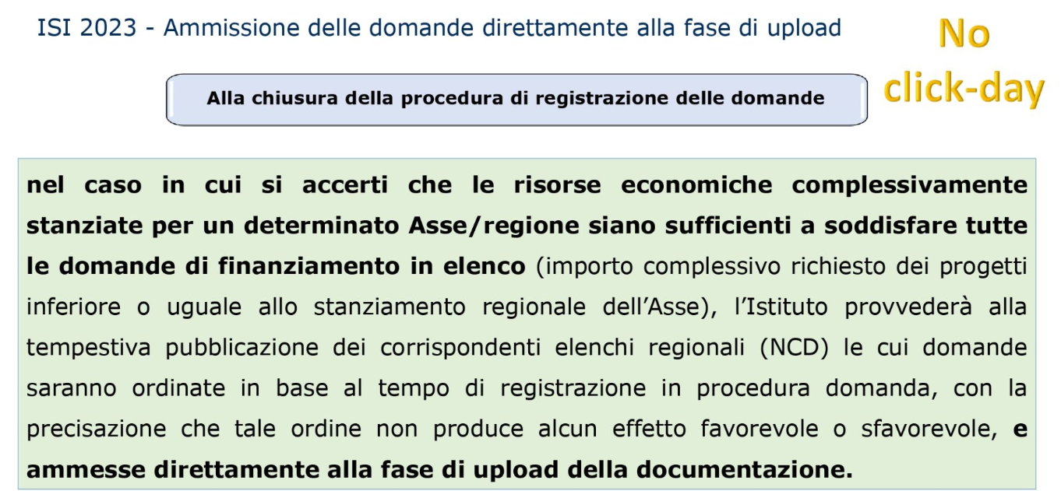

Slide 14
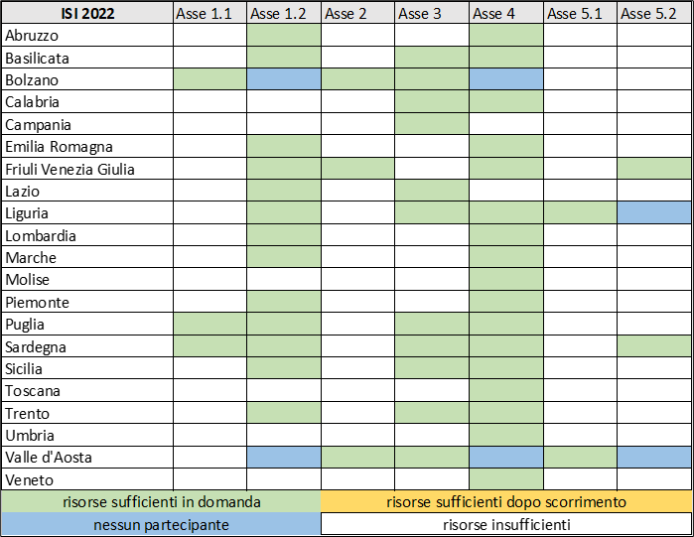
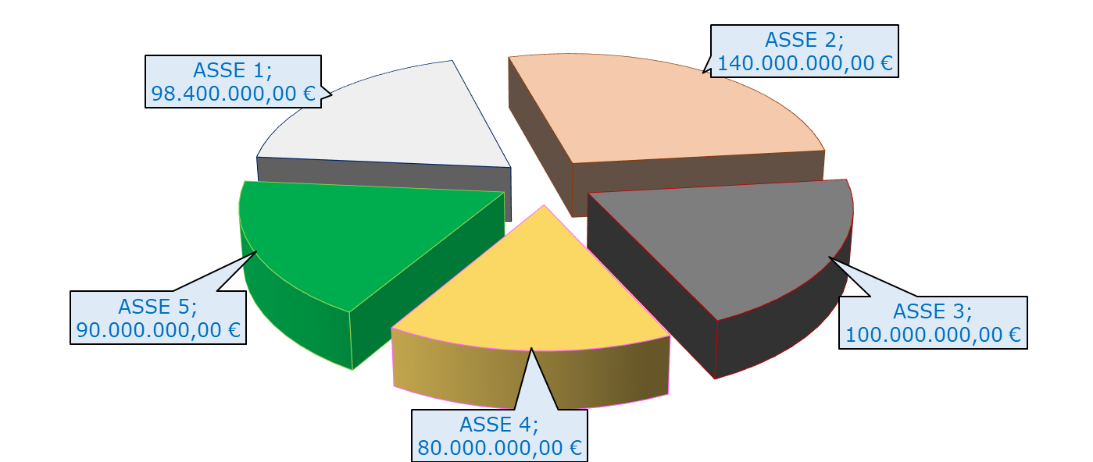
Avviso pubblico ISI 2023 – introdotti gli elenchi cronologici senza click-day
Alla chiusura della procedura di registrazione delle domande, se le risorse economiche complessivamente stanziate per un determinato elenco (Asse/regione) sono sufficienti a soddisfare tutte le domande di finanziamento, l’Istituto provvederà alla tempestiva pubblicazione dei corrispondenti elenchi regionali (NCD) le cui domande saranno ordinate in base al tempo di registrazione ottenuto in procedura domanda e ammesse direttamente alla fase di upload della documentazione.
Eventuali risorse economiche regionali/provinciali in eccedenza verranno destinate agli elenchi regionali in cui le risorse economiche risultano insufficienti.
Simulazione elenchi NCD
su ISI 2022
NCD?

Slide 15
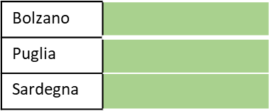
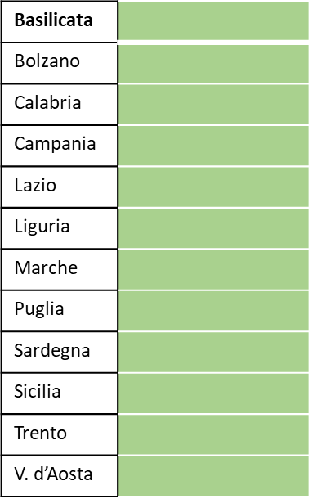
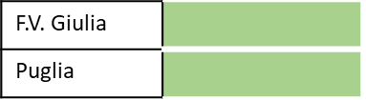
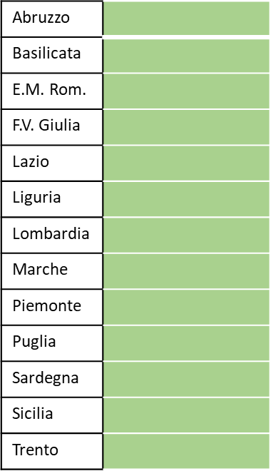
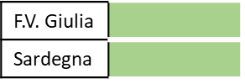
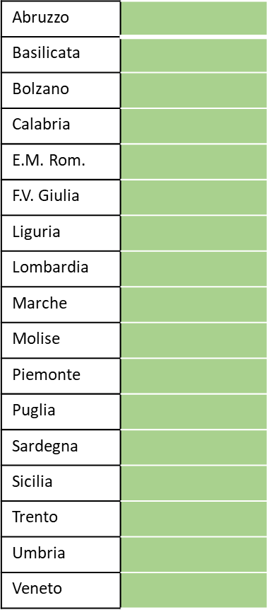
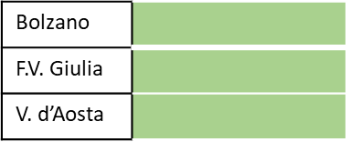
Elenchi NCD – No Click-day
Per le imprese rientranti negli elenchi il cui stanziamento sia sufficiente a soddisfare le richieste di finanziamento presentate
Asse 1.1 - NCD
Asse 3 - NCD
Asse 5.1 - NCD
Liguria
V.d’Aosta
Asse 1.2 - NCD
Asse 5.2 - NCD
Asse 4 - NCD
……
Asse 2 - NCD
……
Nell’esempio 51 elenchi su 147 hanno risorse sufficienti per l’ammissione della totalità dei progetti.

Slide 16
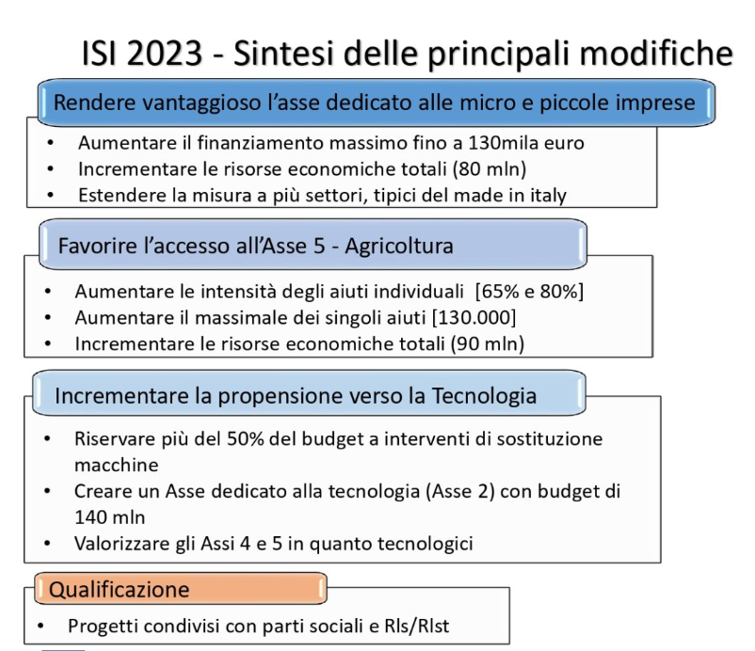
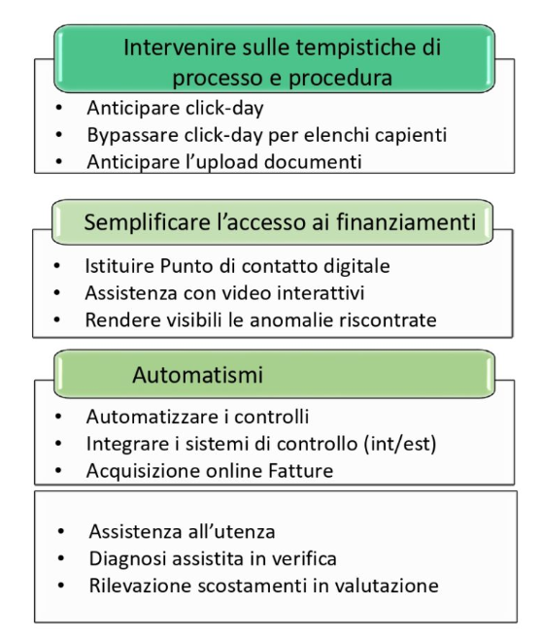

Slide 17
Avviso Pubblico ISI 2023
L’istituto per i progetti che comportano un contributo pari o superiore a € 30.000 concede un’anticipazione fino al 50% dell’importo del contributo, previa costituzione di garanzia fideiussoria (art.20);
Il contributo INAIL è compatibile con i benefici derivanti da interventi pubblici di garanzia sul credito, quali quelli gestiti dal Fondo di garanzia per le piccole e medie imprese di cui all’art. 2, comma 100, lett. A), della legge 23 dicembre 1996, n. 662 ovvero quelli gestiti da ISMEA ai sensi dell'art. 17, comma 2, del decreto legislativo 29 marzo 2004, n. 102;
Il richiedente non deve aver chiesto né ricevuto, altri contributi pubblici sul progetto oggetto della domanda.

Slide 18
Avviso Pubblico ISI 2023
– Condizioni di ammissibilità -
IMPRESE, anche individuali, iscritte al Registro delle Imprese o all’Albo delle Imprese Artigiane e Agricoltura (CCIAA), in regola con gli obblighi assicurativi e contributivi di cui al D.U.R.C. e con unità produttiva attiva sul territorio della regione;
gli enti del terzo settore, ai sensi del D.lgs n. 117/2017 modificato con il D.lgs n. 105/2018 che possono accedere all’Asse di finanziamento 1.1 tipologia d dedicato ai progetti per la riduzione del rischio da movimentazione manuale di persone.
Escluse le imprese ammesse a contributo relativamente ai precedenti:
Avvisi Pubblici ISI Agricoltura 2019/2020 – 2021 – 2022
ISI 2020 - 2021 - 2022

Slide 19
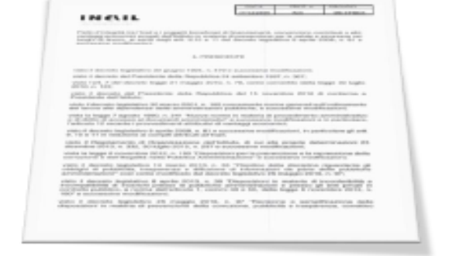
Avviso Pubblico ISI 2023
– Condizione di ammissibilità -
«Il titolare o il legale rappresentante non abbia riportato condanne con sentenza passata in giudicato
per i delitti di omicidio colposo o di lesioni personali colpose, se il fatto è commesso con violazione
delle norme per la prevenzione degli infortuni sul lavoro o relative all’igiene del lavoro o che abbia
determinato una malattia professionale…salvo che…»
«Aver effettuato la verifica del rispetto delle condizioni poste dai regolamenti europei applicabili al
settore produttivo di appartenenza»
«sottoscrizione da parte dei soggetti beneficiari del ‘‘Patto di integrità’’ (Modulo G) di cui alla
determina del Presidente n. 524/2018

Slide 20
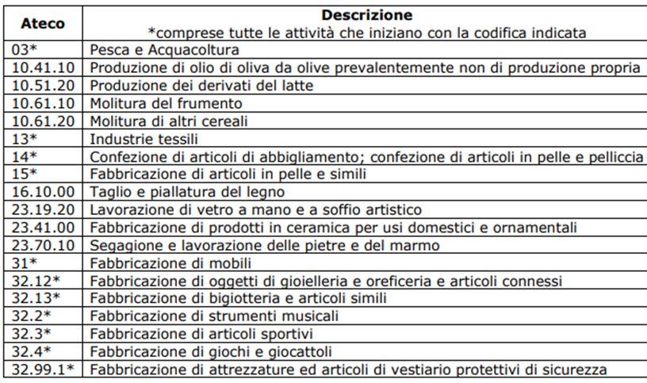
Avviso pubblico ISI 2023
Impianto - destinatari
Progetti di riduzione rischi tecnopatici e
per l’adozione di modelli organizzativi e di responsabilità sociale:
Progetti per la riduzione dei rischi infortunistici – sostituzione macchine
Progetti di bonifica da materiali contenenti amianto:
Progetti per micro e piccole imprese con Pat Inail operanti in specifici settori di attività:
Progetti per micro e piccole imprese operanti nel settore dell’agricoltura primaria:
Tutte le imprese
Budget Regionale
€ 11.557.437
Budget Regionale
€ 11.557.437
Tutte le imprese
Budget Regionale
€ 19.631.380
Tutte le imprese
Budget Regionale
€ 5.167.612
Budget Regionale
€ 5.294.822
micro e piccole imprese produzione primaria dei prodotti agricoli
e Enti del terzo settore
Escluse micro-piccole imprese della produzione primaria dei prodotti agricoli
e dall’asse 1.2 i destinatari esclusivi dei progetti per specifici settori di attività
Escluse micro e piccole imprese della produzione primaria dei prodotti agricoli e destinatari esclusivi dei progetti per specifici settori di attività
Esclusi tutti i destinatari degli altri assi
Asse 1
(1.1 1.2)
Asse 2
Asse 3
Asse 4
Asse 5
(5.1 5.2)

Slide 21
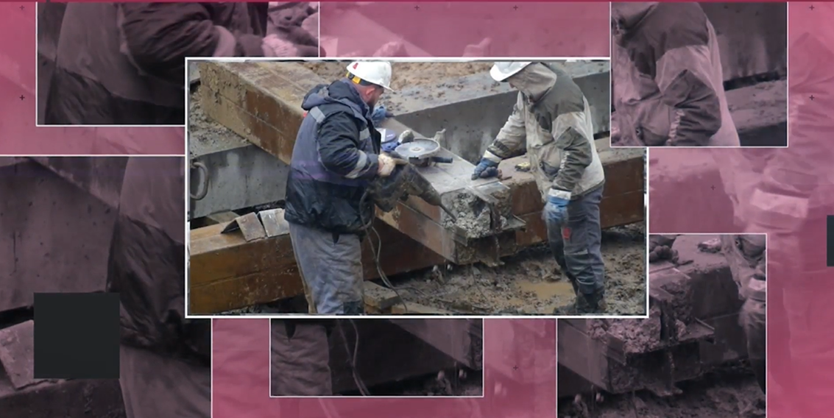
Stanziamento Regionale
Euro 4.940.375,00
Finanziamento a fondo perduto nella misura del 65% dell’importo delle spese ritenute ammissibili con i seguenti limiti:
Minimo € 5.000
Massimo € 130.000
Sono ammesse tutte le imprese ad eccezione delle micro e piccole imprese agricole destinatarie dell’asse 5.
Destinatari:
ASSE 1 – Generalista. Incentivi per il sostegno di progetti per la prevenzione del rischio tecnopatico.

Slide 22
Allegato 1.1. – Intervento d)
Intervento d) - Riduzione del rischio da MM di persone
6. Soggetti destinatari dei finanziamenti ed esclusioni
… gli enti del terzo settore, di cui al d.lgs. 117/2017, come modificato dal d.lgs. 105/2018, possono accedere all’Asse 1.1 limitatamente all’intervento di tipologia d)
Enti del terzo settore, in possesso dei requisiti di cui all’articolo 7 e iscritti
nel RUNTS, sono:
organizzazioni di volontariato (ODV)
associazioni di promozione sociale (APS)
enti del terzo settore di natura non commerciale già Onlus
cooperative sociali e consorzi costituiti interamente da cooperative sociali
imprese sociali di cui al d.lgs. 112/2017, come modificato dal d.lgs. 95/2018
Notes:
Ministero del Lavoro e delle Politiche Sociali
RUNTS
Sono enti del Terzo settore le organizzazioni di volontariato, le associazioni di promozione sociale, gli enti filantropici, le imprese sociali, incluse le cooperative sociali, le reti associative, le società di mutuo soccorso, le associazioni, riconosciute o non riconosciute, le fondazioni e gli altri enti di carattere privato diversi dalle società costituiti per il perseguimento, senza scopo di lucro, di finalità civiche, solidaristiche e di utilità sociale mediante lo svolgimento, in via esclusiva o principale, di una o più attività di interesse generale in forma di azione volontaria o di erogazione gratuita di denaro, beni o servizi, o di mutualità o di produzione o scambio di beni o servizi, ed iscritti nel registro unico nazionale del Terzo settore
La riduzione va comprovata in modo oggettivo tramite il confronto tra DVR e perizia asseverata (MODULO B1.1_d) nella quale risulti: il miglioramento tramite una valutazione del rischio atteso dopo l’intervento, le caratteristiche tecniche dei beni da acquistare e il dettaglio delle spese da sostenere; la perizia asseverata deve essere completa dei listini prezzi e dei preventivi

Slide 23

Stanziamento Regionale
Euro 354.447,00
Finanziamento a fondo perduto nella misura del 65% dell’importo delle spese ritenute ammissibili.
Destinatari:
Sono ammesse tutte le imprese ad eccezione delle micro e piccole imprese destinatarie degli assi 4 e 5.
Asse 1.2 – Modelli organizzativi e responsabilità sociale
Incentivi ai progetti che prevedono la certificazione dei SGSL e l’asseverazione dei MOG.

Slide 24
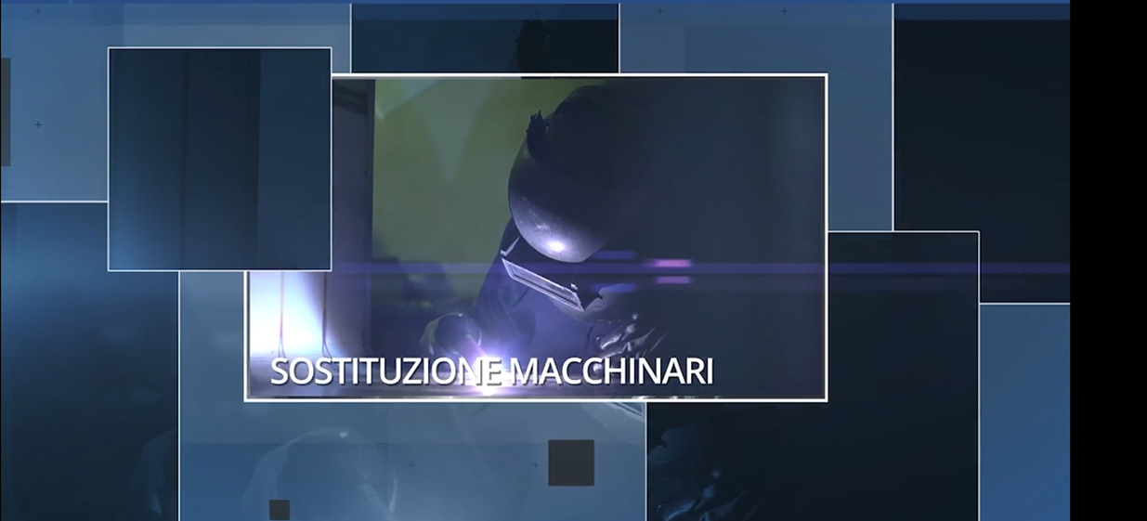
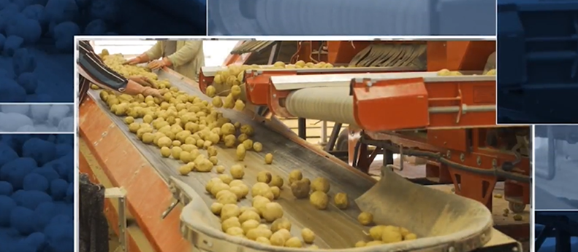
Stanziamento Regionale
Euro 11.557.437,00
Finanziamento a fondo perduto nella misura del 65% dell’importo delle spese ritenute ammissibili con i seguenti limiti:
Minimo € 5.000
Massimo € 130.000
Sono ammesse tutte le imprese ad eccezione delle micro e piccole imprese destinatarie degli assi 4 e 5.
ASSE 2 – Rischi infortunistici
Dedicato alla prevenzione del rischio infortunistico: riduzione rischio cadute dall’alto mediante installazione ancoraggi fissati permanentemente - Sostituzione di trattori agricoli o forestali e di macchine obsolete e non obsolete - Lavorazioni in spazi confinati e/o sospetti di inquinamento;

Slide 25

Stanziamento Regionale
Euro 7.344.037,00
Finanziamento a fondo perduto nella misura del 65% dell’importo delle spese ritenute ammissibili con i seguenti limiti:
Minimo € 5.000
Massimo € 130.000
Sono ammesse tutte le imprese
ASSE 3 - Bonifica da materiali contenenti Amianto.
Incentivi per progetti relativi alla rimozione/rifacimento di coperture, controsoffitti, sottocoperture, installazione di ancoraggi e, per le nuove coperture, anche di pannelli fotovoltaici.

Slide 26

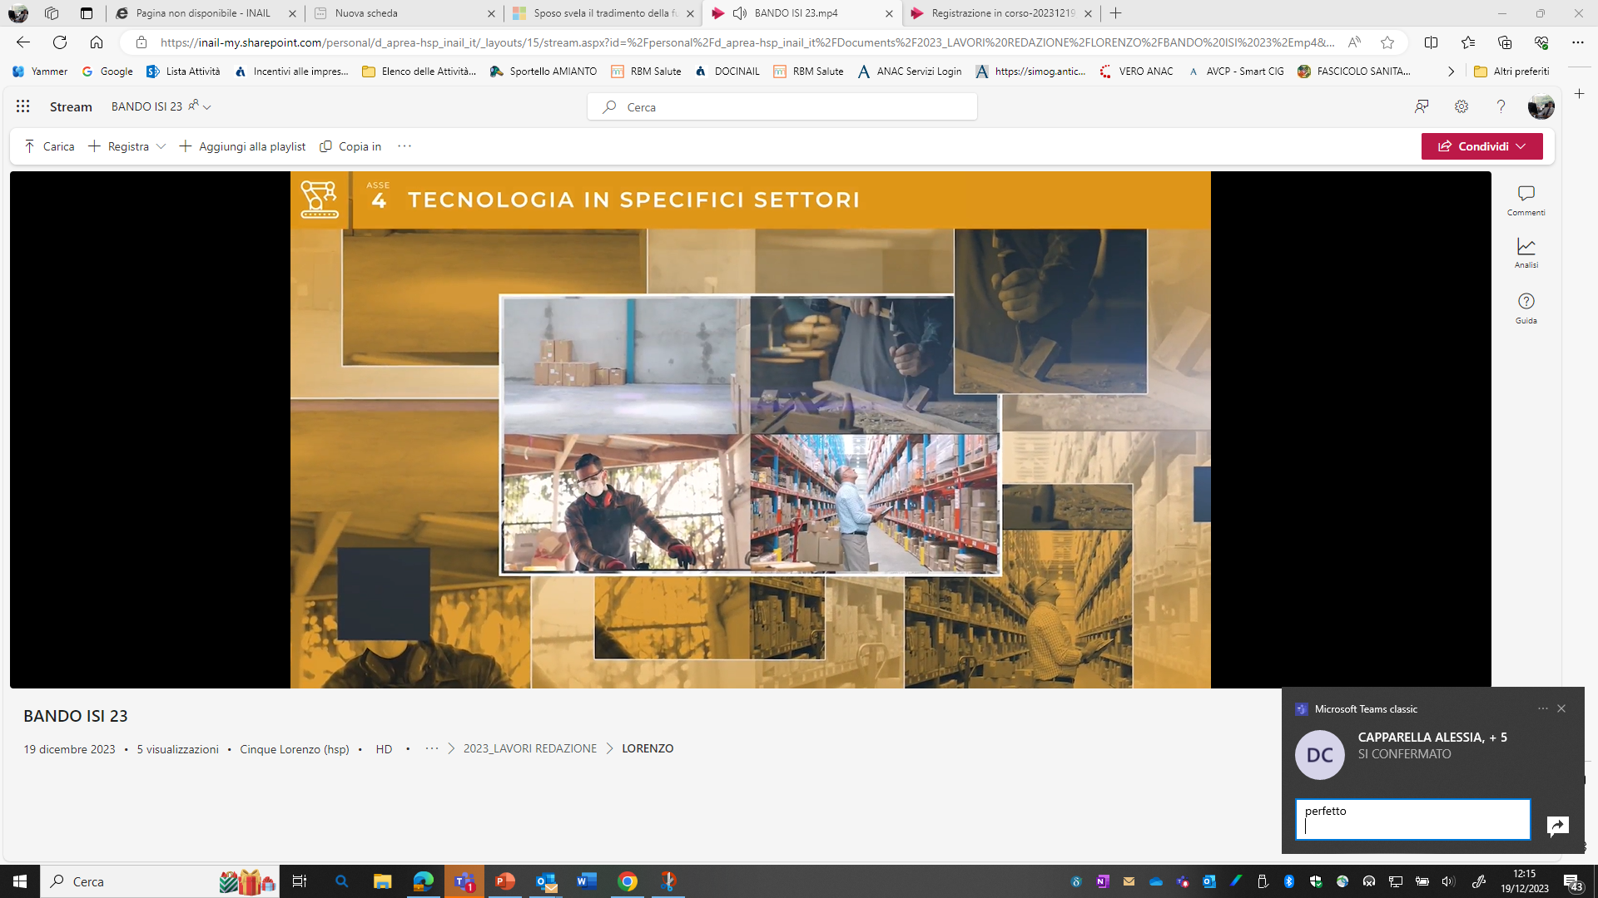
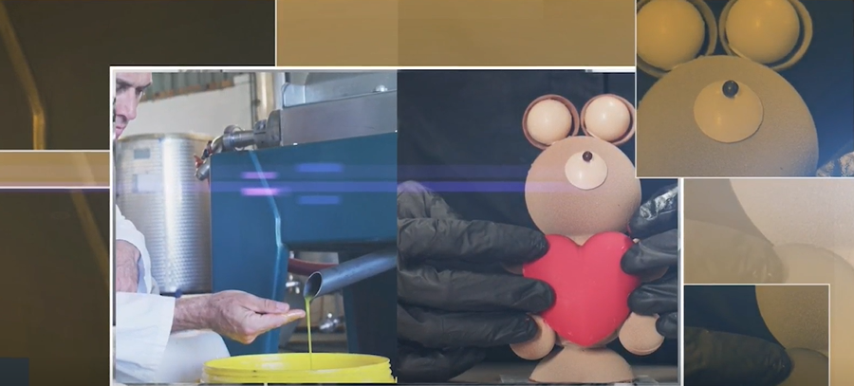



80,000,000
Stanziamento Regionale
Euro 19.631.380,00
Finanziamento a fondo perduto nella misura del 65% dell’importo delle spese ritenute ammissibili con i seguenti limiti: non superiore a € 130.000.
ASSE 4 - Micro e piccole imprese operanti in specifici settori di attività dedicato alle micro e piccole imprese dei comparti dei settori manifatturiero, pesca e acquacoltura.

Slide 27
Allegato 4 - Progetti per micro e piccole imprese operanti in specifici settori di attività
Sezione 2 – Codice Ateco *comprese tutte le attività che iniziano con la codifica indicata
Codice Ateco | Descrizione codice Ateco - | Punteggio
03* | Pesca e Acquacoltura | 30
10.41.10 | Produzione di olio di oliva da olive prevalentemente non di produzione propria | 33
10.51.20 | Produzione dei derivati del latte | 29
10.61.10 | Molitura del frumento | 33
10.61.20 | Molitura di altri cereali | 35
13* | Industrie tessili | 27
14* | Confezione di articoli di abbigliamento; confezione di articoli in pelle e pelliccia | 25
15* | Fabbricazione di articoli in pelle e simili | 25
16.10.00 | Taglio e piallatura del legno | 35
23.19.20 | Lavorazione di vetro a mano e a soffio artistico | 31
23.41.00 | Fabbricazione di prodotti in ceramica per usi domestici e ornamentali | 27
23.70.10 | Segagione e lavorazione delle pietre e del marmo | 33
31* | Fabbricazione di mobili | 31
32.12* | Fabbricazione di oggetti di gioielleria e oreficeria e articoli connessi | 25
32.13* | Fabbricazione di bigiotteria e articoli simili | 25
32.2* | Fabbricazione di strumenti musicali | 25
32.3* | Fabbricazione di articoli sportivi | 27
32.4* | Fabbricazione di giochi e giocattoli | 25
32.99.1* | Fabbricazione di attrezzature ed articoli di vestiario protettivi di sicurezza | 25
Notes:
Le macchine mobili sono finanziabili se non semoventi con operatore a bordo

Slide 28

isi 2023
Stanziamento Regionale
Euro 5.167.612,00
Incremento Budget di 55 milioni
Aumento dell’importo massimo finanziato
-da € 60.000 a € 130.000
Aumento delle intensità di aiuto
-da 40% a 65% generalità imprese agricole
-da 50% a 80% giovani agricoltori
ASSE 5 - Micro e piccole imprese operanti nel settore della produzione primaria dei prodotti agricoli per il sostegno di progetti per l’innovazione tecnologica orientati alla tutela dell’ambiente e alla prevenzione, con particolari profili di rischio nelle imprese agricole.

Slide 29
INTERMEDIARIO ISI
Molte imprese si rivolgono sempre più spesso a soggetti quali professionisti e società di intermediazione, diversi da quelli a cui è riservato lo svolgimento degli adempimenti connessi con la gestione dell’assicurazione Inail come stabilito dalla legge 11 gennaio 1979 n. 12, unici ad essere attualmente ammessi dal sistema di profilazione Inail con il ruolo di intermediari per i servizi alle imprese.
A fronte di tale esigenza si è pertanto provveduto all’Adeguamento del sistema di profilazione per l’accesso ai servizi on line introducendo, esclusivamente per la partecipazione ai Bandi Isi, due nuovi specifici profili riservati a professionisti e società di intermediazione.
Preliminarmente il soggetto che intende svolgere funzioni di intermediazione «limitatamente all’ambito ISI» deve chiedere abilitazione alla sede INAIL competente territorialmente.
Ottenuta l’abilitazione, il soggetto potrà:
- se trattasi di ditta non gestita direttamente da Inail (agricola), registrare la “ditta non Inail” negli archivi dell’Istituto tramite la funzionalità “Ditte non Inail/Anagrafica” ovvero chiederne la registrazione al titolare dell’impresa;
- inserire in delega la ditta Inail o la “ditta non Inail” da cui ha ottenuto mandato tramite la funzionalità “Gestione utente/Ditte in delega”. Per portare a termine questa operazione dovrà conoscere codice ditta e il Pin-one;
- procedere all’abilitazione di eventuali soggetti suoi delegati, attraverso la funzionalità “Gestione utente/Gestione utenti e profili”.

Slide 30
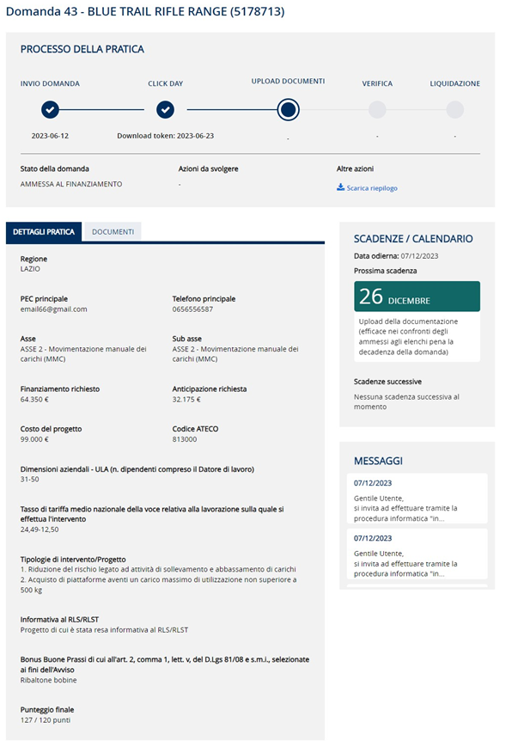
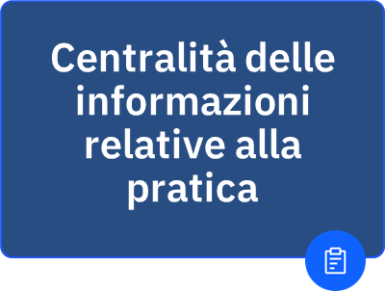


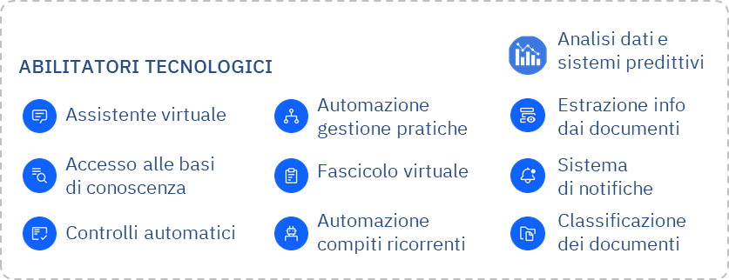
nuova interfaccia e touch point
status bar: indica tutti gli step che la domanda ha superato o che deve ancora fare
creazione di un fascicolo virtuale della domanda
upload dei documenti, automazione della protocollazione e gestione del fascicolo
scadenze/calendario: ricorda le prossime scadenza imminenti
Accelerazione iter istruttoria
richiesta di integrazioni, documenti e tracciamento delle comunicazioni tra INAIL e utente esterno
Riepilogo delle scelte effettuate durante la compilazione della domanda
Messaggi: riporta i messaggi inviati da INAIL verso l’utente; permette l’upload dei documenti richiesti

Slide 31
La documentazione di verifica e rendicontazione
Documenti da presentare in fase di conferma e completamento della domanda | Documenti da presentare in fase di rendicontazione finale
Domanda (MODULO A) Documento di identità del titolare/legale rappr. dell’impresa MODULO C1 (Iscrizione alla CCIAA) Documento di valutazione dei rischi Perizia asseverata con caratteristiche dei beni, utilizzo nelle attività, accessori sostituiti, spese, documentazione fotografica, listini prezzi e preventivi Documentazione attestante la data di immissione sul mercato delle macchine/trattori agricoli o forestali da sostituire Documentazione attestante la piena proprietà dei beni da sostituire da almeno 2 anni calcolati al 31/12/2023 MODULO E1 qualora il progetto sia stato condiviso con le parti sociali o, in alternativa, MODULO E2 nel caso in cui il progetto sia stato portato a conoscenza, tramite informativa scritta, del Rappresentante dei lavoratori per la Sicurezza (RLS o RLST) Patto di integrità | Fatture elettroniche Stralcio dell’estratto conto Dichiarazione CE di conformità delle macchine/trattori acquistati Istruzioni (libretto di uso e manutenzione) Documentazione attestante la rottamazione delle macchine/trattori sostituiti
Il bando Isi 2023: aspetti tecnici

Slide 32
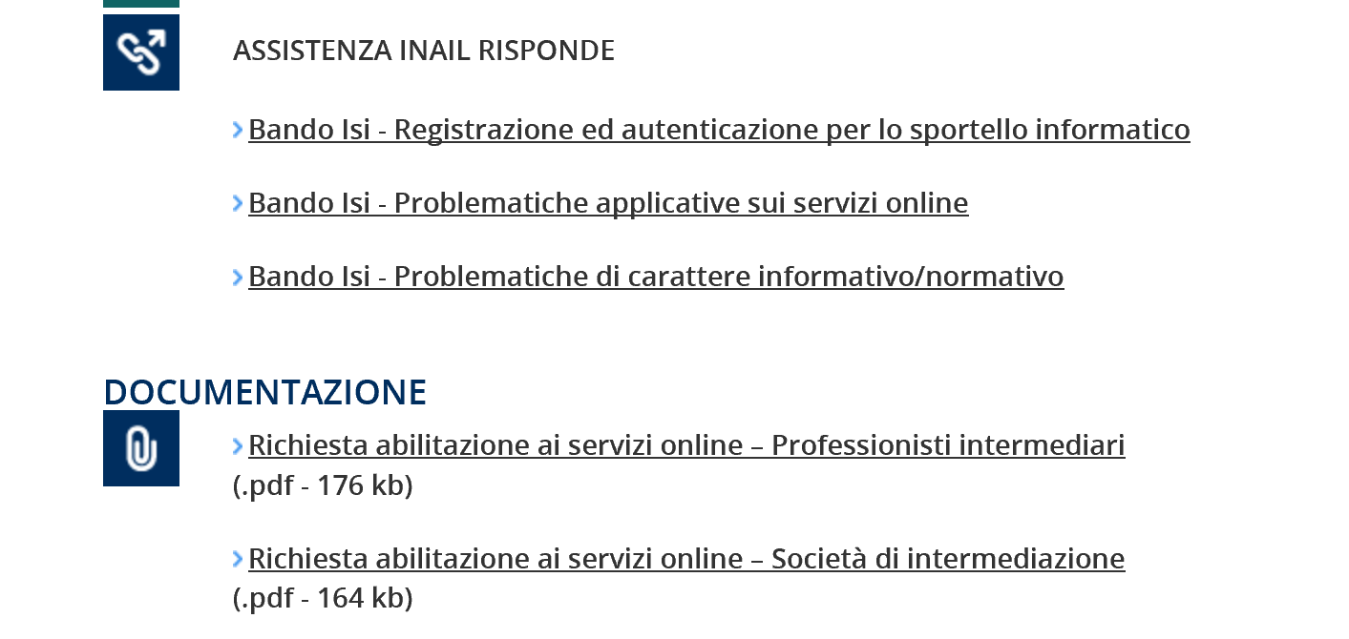
Avviso pubblico ISI 2023
Assistenza all’utenza
www.inail.it
Attività
Prevenzione e sicurezza
Incentivi alle imprese
Bando Isi 2023

